Slide 1
 | Ex 01 – Estrutura do Modelo de Negócios CANVAS |  | PRO 3213 Admnistração de Empresas
Num USP: ______________________ Nome: ______________________________________________
Fazer a leitura do livro do Osterwalder (Business Model Canvas) (até página 45);
Identificar um bloco do Canvas (aquele designado em classe, para sua equipe);
Os alunos que ainda não têm equipe, providenciem um grupo para o exercício;
É responsabilidade de cada um encontrar equipe e produto para esta e as próximas atividades;
Alunos que não estiveram presentes na aula de 26/09, adotem como seu número de bloco o último dígito do número USP. Aluno com número USP terminando por zero pode escolher qualquer bloco.
Para o bloco do seu estudo, elaborar as principais perguntas que devem ser respondidas ao desenvolver esse bloco.
Usar o formato do CANVAS para preencher a resposta.
Postar a resposta individual no e-disciplinas e trazer uma cópia em papel para trabalho em classe (30/09/2019)

Slide 2
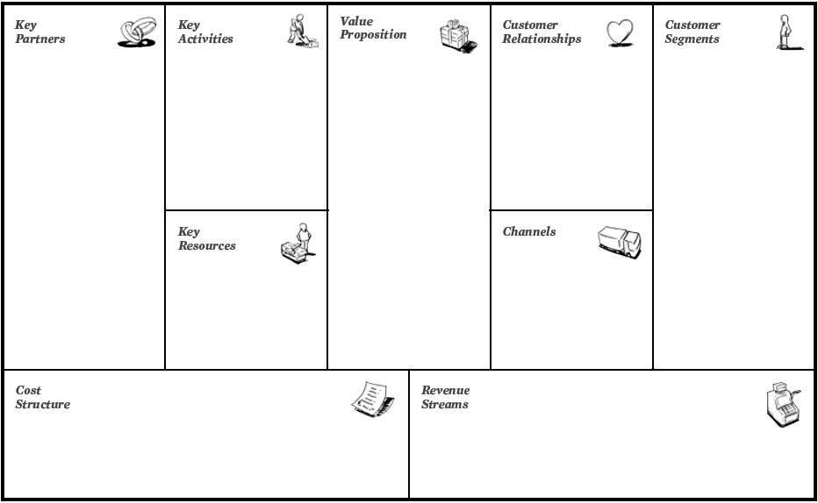
Aluno:
Ex 01 - Estrutura do Modelo de Negócios CANVAS
8-Parcerias
Principais
7-Atividades
chave
2-Proposta
de valor
4-Relacionamento
com clientes
1-Segmentos
de clientes
6-Recursos
principais
3-Canais
9-Estrutura
de custo
5-Fontes de
receita

